Slide 1

Estructuras de Datos
ESTRUCTURAS DE DATOS
Implementación Dinámicas de Listas
Gonzalo Gabriel Méndez, Ph.D.

Slide 2
TDA Lista Listas Simples Enlazadas (dinámico)
Contenido
Enlace
C
S
Es una implementación flexible y potente
Los nodos ya no son adyacentes en memoria
Un nodo A logra un enlace con otro B,
Almacenando dentro la dirección de memoria de B
Al insertar o eliminar un nodo ya no hay que “mover” al resto de elemento, solo enlazarlo con la lista
NODO B
C
S
NODO A

Slide 3
25
25
10
5
8
25
2
31
2
31

Slide 4
Lista Enlazada Simple Nivel de implementación
Llevar control de las posiciones al primer y el último elemento
Las posiciones son direcciones de memoria: referencias
Header y Last son referencias a Node en una lista enlazada
La posición de un nodo estará dada por una referencia a dicho nodo
Una lista enlazada no tiene datos predefinidos
Los elementos o Nodos van siendo creados y eliminados a medida que se va necesitando

Slide 5
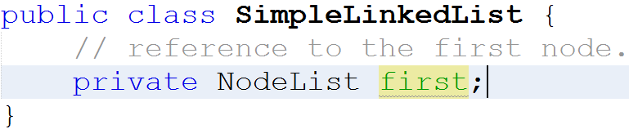
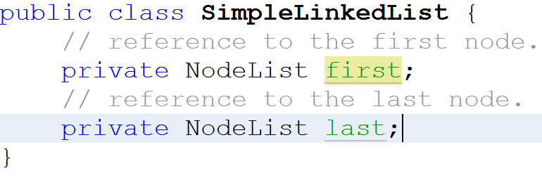
Lista Enlazada Simple Implementación
Hay varias formas de definir una lista
Solo a través del primer elemento a la misma
O llevando control del primero y el último elemento

Slide 6
Recap
ESTRUCTURAS DE DATOS

Slide 7
Implementación de Listas
ArrayList y LinkedList son ambas estructuras de datos que implementan el TDA List
La implementación determina la velocidad de las operaciones
Elegir la estructura de datos para hacer la implementación de un TDA depende de qué operaciones se necesitan usar con el contenedor de datos

Slide 8
ArrayList versus LinkedList
Ambas implementan la interface List
List
<interface>
ArrayList
LinkedList
Se usan de manera similar, lo que varía es la implementación interna

Slide 9
En Java
ArrayList
Arreglos con tamaño variable
Crece 50% cada vez que cambia de tamaño
Eficiente para get y set por posición
No eficiente para añadir/remover al inicio/final
LinkedList
Eficientes para añadir y remover al inicio/final
Menos eficiente para get y set por posición
En realidad, son doblemente enlazadas

Slide 10
Listas
Doblemente Enlazadas
ESTRUCTURAS DE DATOS

Slide 11
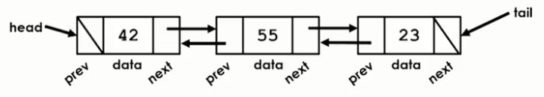
Lista Doblemente Enlazada
En las listas enlazadas solo se avanza en un sentido
En las doblemente, se puede avanzar hacia la derecha o hacia la izq.
En estas listas cada nodo tiene
Un predecesor, excepto el primero
Un sucesor, excepto el ultimo
Cada nodo ya no tiene un solo enlace, tiene dos, hacia el siguiente y hacia el anterior

Slide 12
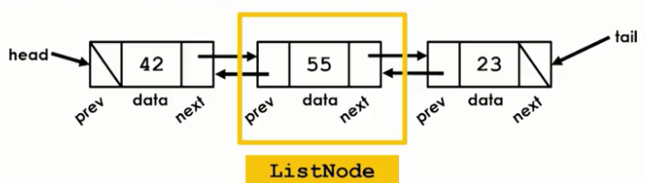
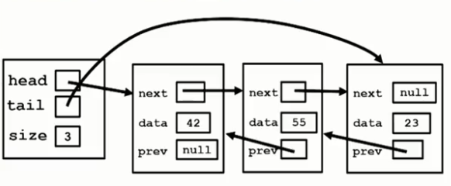
Lista Doblemente Enlazada

Slide 13
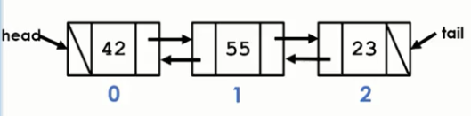
Lista Doblemente Enlazada Rendimiento de operaciones
¿Cuánto tiempo toma acceder a un elemento en la implementación de LinkedList (en el peor caso)?

Slide 14
Lista Doblemente Enlazada Rendimiento de operaciones
¿Cuánto tiempo toma acceder a un elemento en la implementación de LinkedList (en el peor caso)?
El peor de los casos
El elemento está en el medio de la lista
Moverse por a través de O(n/2) referencias desde la cabecera (o desde la cola) de la lista hasta el elemento que nos interesa
O(n)
Notes:
<number>

Slide 15
Lista Doblemente Enlazada Rendimiento de operaciones
¿Cuánto tiempo toma insertar un elemento al inicio de la lista?
El número de operaciones es constante y no depende de cuantos elementos existen en la lista
O(1)

Slide 16
Listas Doblemente Enlazadas Implementación
first
last
10
5
8
25
2
31
Cuando la lista esta vacia, first y last, son iguales a null
DA
I
DS

Slide 17
Listas Doblemente Enlazadas Insertar nodos
last = nuevo
last
nuevo
nuevo.previous = last
header
last
15
header
header.ant = nuevo
header
nuevo
10
5
21
12
17
6
15
Last.next = nuevo
nuevo.next = header
header = nuevo

Slide 18
Listas Doblemente Enlazadas Insertar entre
nuevo.next.previous = nuevo
header
p
last
10
5
21
12
17
6
nuevo.previous = p
nuevo.next = p.next;
15
nuevo
p.next = nuevo

Slide 19
Listas Doblemente Enlazadas Eliminar nodos
p.next.previous = p.previous
header
p
last
10
5
21
12
17
6
p.previous.next = p.next;

Slide 20
Listas Circulares
ESTRUCTURAS DE DATOS

Slide 21
LISTAS CIRCULARES
El avance en las listas enlazadas es
Solo a la derecha(siguiente)
Limitado hasta el ultimo nodo
Hay ocasiones en las que se desearía,
Poder avanzar ilimitadamente
Del ultimo nodo, pasar al primero
last.next = first
last.next
last
10
5
8
25
2
31

Slide 22
EL TDA LISTA CIRCULAR
No es necesario mantener un control de primero y ultimo
Solo con el último ya se tiene todo, pues el siguiente al ultimo es el primero
class LCENodo<E> {
E content;
LCENodo<E> next;
}
class LCE<E> {
LCENodo<E> last;
}

Slide 23
CREAR NODO
Para crear un nodo valido
public LCENodo(T data){
this.data = data;
this.next = this;
}
I
DS

Slide 24
Método: getPrevious
Busca el anterior a un nodo dado
private LCENodo<E> getPrevious (LCENodo<E> p){
if (isEmpty() || p == null)
return null;
LCE_Nodo<E> q;
q = this.last;
do {
if (q.next == p) return q;
q = q.next;
} while (q != this.last);
return null;
}

Slide 25
Inserción al Inicio y al Final
nuevo.next = last.next
last
nuevo
last.next
last.next = nuevo
last
10
10
5
8
25
2
31
last = nuevo
boolean insertarNodoInicio( LCENodo<E> nuevo ){
if (nuevo == null) return false;
if (isEmpty())
this.last = nuevo;
else {
nuevo.next = this.last.next;
this.last.next = nuevo;
}
return true;
}
boolean insertarNodoFin(LCENodo<E> nuevo){
if (nuevo == null) return false;
if (isEmpty()) this.last = nuevo;
else {
nuevo.next = this.last.next;
this.last.next = nuevo;
}
this.last = nuevo;
return true;
}

Slide 26
LISTAS CIRCULARES DOBLEMENTE ENLAZADAS (LCDE)
Es una implementacion de listas circulares
Con nodos que tienen dos punteros
Asi se recorre la lista en el
Sentido del avance del reloj y
En sentido contrario
Seguimos llevando un control solo del ultimo nodo de la lista
last
10
5
8
25
2
31

